Slide 1
Viri ogljikovodikov
Nafta in zemeljski plin

Slide 2
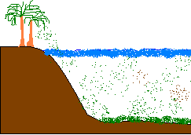
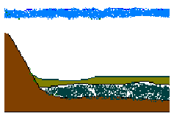
Nastanek nafte
Odmrle rastline in živali so se usedale na dno morja.
Prekrivala jih je plast zemlje, mulja in usedlin.

Slide 3
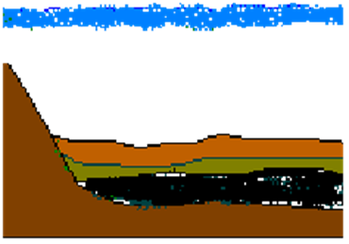
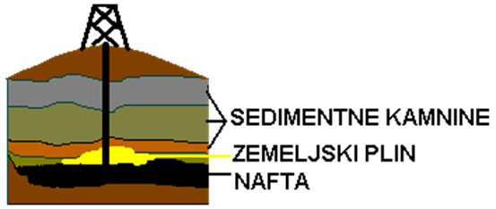
Nastanek nafte
Črpanje zemeljskega plina in nafte.
V milijonih let se je povečeval pritisk zgornjih plasti na odmrle dele rastlin in živali.
Zaradi velikega pritiska in visoke temperature sta iz njih nastala nafta in zemeljski plin.

Slide 4
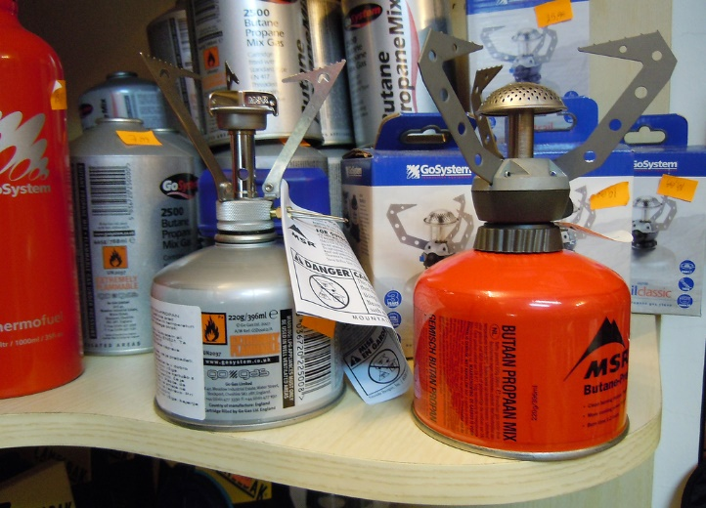
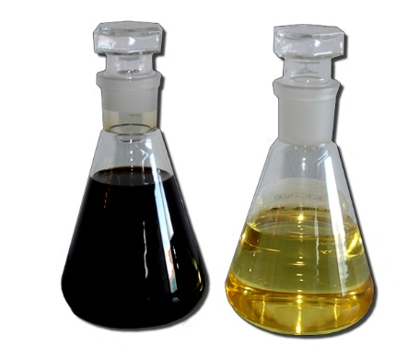
Viri ogljikovodikov
V nafti so ogljikovodiki z nekaj C atomi do takšnih s 50 C atomi.
Nafta
Zemeljski plin
Zmes tekočih ogljikovodikov, v njih so raztopljeni tudi takšni z daljšimi verigami, ki so pri običajnih pogojih trdni.
Lahko izhaja iz zemlje sam, ali pa spremlja nafto.
Vsebuje metan, etan, propan in butan.
Notes:
Najstarejša nafta je nastala pred 500 milijoni let. Danes izkoriščamo zaloge, ki so stare 250 milijonov let. Nastaja iz odmrlih rastlin in živali pri visoki temperaturi in tlaku

Slide 5
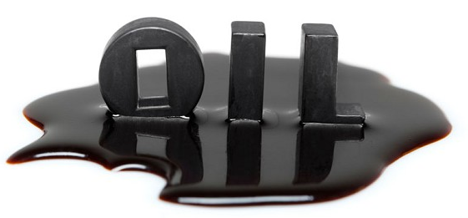
Sestava nafte je odvisna od nahajališča
Glavna sestavina
Primesi
Ogljikovodiki (95-98 %)
Gostota surove nafte je od 0,7 do 0,9 g/mL.
Žveplove spojine (0-4 %)
Dušikove spojine (0-1 %)
Kisikove spojine (0-3 %)
Kovine (1-1000ppm)

Slide 6
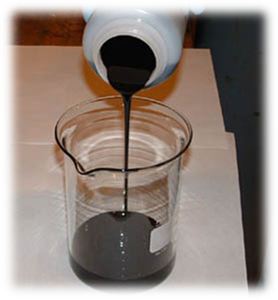
Sestava nafte
Surova nafta je temna tekočina, ki je ne moremo neposredno uporabljati.
Predelujejo jo v rafinerijah.

Slide 7
Destilacija nafte
Nafto najprej segrejejo do vrenja.
Nastale plinske frakcije prestrežejo v hladilnik, kjer jih kondenzirajo nazaj v tekočino.
Pri segrevanju izparijo najprej najbolj hlapne spojine.
V prvi skupini spojin (frakciji), ki jo ločimo iz nafte so spojine z najnižjimi vrelišči.
V vsaki frakciji je zmes spojin, ki imajo vrelišče znotraj temperaturnega intervala.
Frakcionirana destilacija

Slide 8
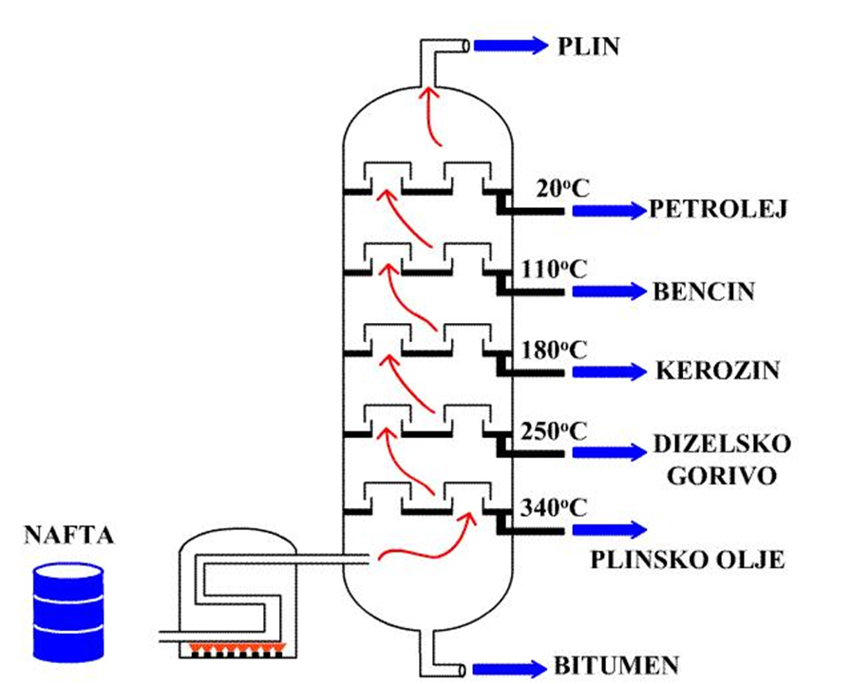
Frakcije nafte
Frakcionirana destilacija

Slide 9
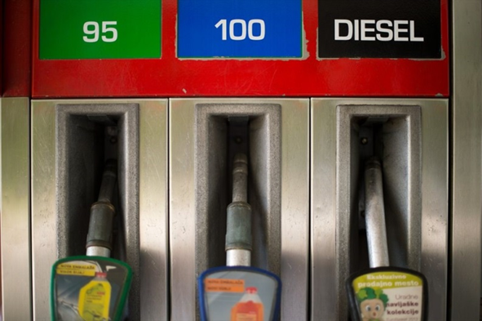
Izboljšava bencinske frakcije
Bencin je tem boljši, čim bolj se da zmes njegovih hlapov in zraka stisniti.
Merilo stisljivosti je oktansko število.
Čisti izooktan ima oktansko število 100, heptan pa 0.
Oktansko število 95 pomeni, da je v bencinu 95% izooktana in 5% heptana.

Slide 10
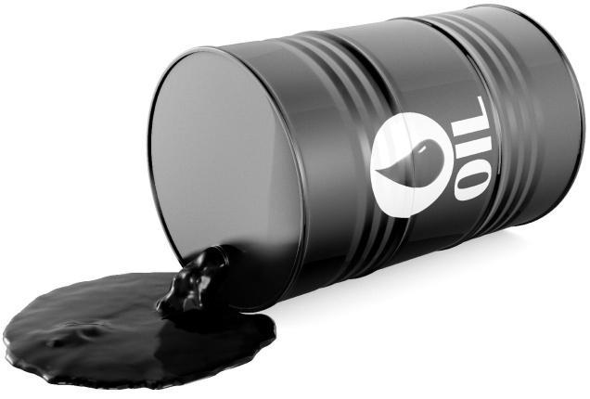
Uporaba nafte
Kemikalije (detergenti, topila, pesticidi …)
Gradbeni material (asfalt, izolacijski material …)
Polimeri (umetne mase in umetna vlakna)
Parafini (za sveče, loščila, impregnacijo)
Zdravila in kozmetika
Goriva (bencin, dizel, kerozin …)
Olja in masti (kurilno olje, maziva …)

Slide 11
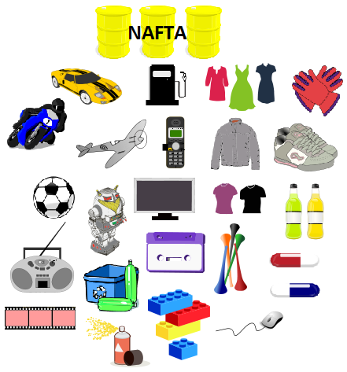
Uporaba nafte
Svet brez nafte?

Slide 12
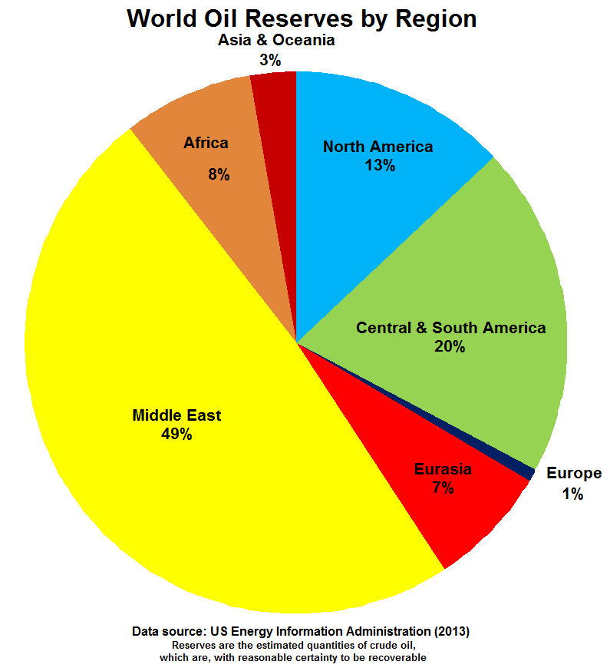
Svetovne zaloge nafte

Slide 13
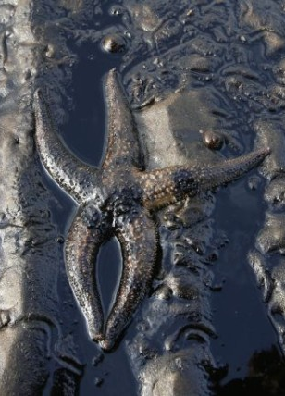
Vpliv ogljikovodikov na okolje
Razlitje nafte (Koreja)

Slide 14
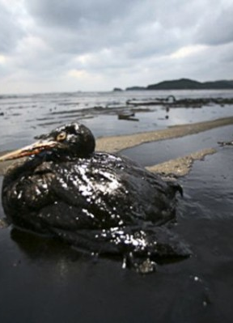
Vpliv ogljikovodikov na okolje
Razlitje nafte (Koreja)

Slide 15
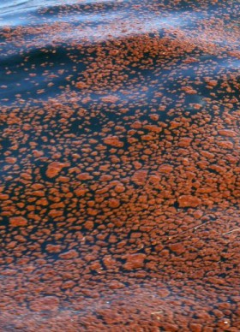
Vpliv ogljikovodikov na okolje
Nafta v morju

Slide 16
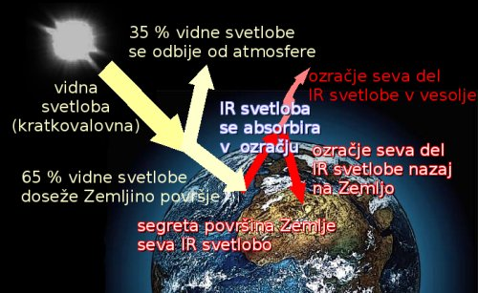
Vpliv ogljikovodikov na okolje
Učinek tople grede.
Toplogredna plina sta metan in CO₂, ki nastaja kot posledica zgorevanja ogljikovodikov.

